Slide 1










Présentation ADRAR Pôle Numérique
Suivez-nous… LinkedIn et Twitter @Adrar_Numerique

Slide 2

Suivez-nous sur LinkedIn Twitter @Adrar_Numerique … et sur le web : www.adrar-numerique.com
ADRAR Pôle Numérique Occitanie
Notes:
Django est un framework web gratuit et open source écrit en python. Un framework web est un ensemble de composants qui vous aide à développer des sites web plus rapidement et plus facilement. Cela permet de ne pas avoir à re coder la roue, mais d’utiliser les outils du framework pour le faire.

Slide 3
Suivez-nous sur LinkedIn Twitter @Adrar_Numerique … et sur le web : www.adrar-numerique.com
MISE EN PLACE DES DONNEES
ADRAR Pôle Numérique Occitanie

Slide 4
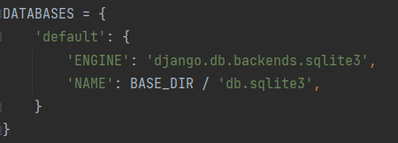
Suivez-nous sur LinkedIn Twitter @Adrar_Numerique … et sur le web : www.adrar-numerique.com
Nous allons maintenant apprendre a mettre en place notre base de donnée, à l’intégrer dans notre projet et à la manipuler.
Les informations relatives à la connexion à la base de données se trouvent dans le fichier monsite/settings.py. Dans ce fichier vous avez une variable DATABASES qui est un dictionnaire comprenant les diverses informations de la BDD : le moteur de base de donnée utilisé ainsi que le nom de la base. Une base sqlite3 est configuré par défaut, c’est ce que nous utiliserons pour ce tp mais vous pourriez très bien en utiliser une autre. Il faudrait pour cela modifier la clef ENGINE pour y indiquer le moteur de votre base et la clef NAME pour le nom de la base (dans le cas de sqlite3 le nom de la base est un fichier sur votre machine. Voici un exemple de moteurs possibles (d’autre sont également disponibles sur la doc officielle de django) :
django.db.backends.sqlite3
django.db.backends.postgresql
django.db.backends.mysql
django.db.backends.oracle
ADRAR Pôle Numérique Occitanie

Slide 5

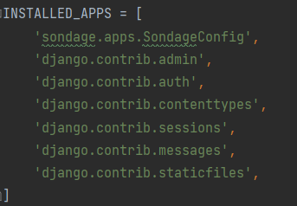
Suivez-nous sur LinkedIn Twitter @Adrar_Numerique … et sur le web : www.adrar-numerique.com
Tant que vous êtes dans le fichier monsite/settings.py dirigez vous tout en bas du fichier afin de modifier la valeur de la variable TIME_ZONE afin d’y indiquer ‘Europe/Paris’. Cela permettra, lorsqu’on utilisera des fonctions de dates et d’heure, d’être sur le bon fuseau horaire.
Nous allons également rajouter notre application dans la liste des applications de notre projet, toujours dans le fichier monsite/settings.py. Repérer la variable liste nommé INSTALLED_APPS et rajoutez y la valeur :
‘sondage.apps.SondageConfig’,
ADRAR Pôle Numérique Occitanie

Slide 6
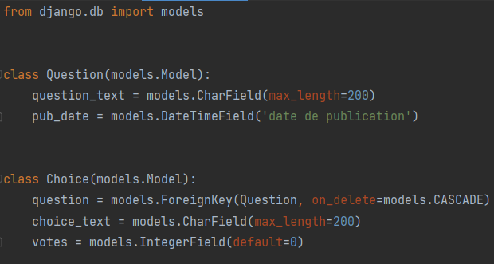
Suivez-nous sur LinkedIn Twitter @Adrar_Numerique … et sur le web : www.adrar-numerique.com
Ayant configuré notre projet nous pouvons maintenant mettre en place nos modèles servant à la mise en place de notre base de donnée. Cela se passe dans le fichier sondage/models.py. Notre projet va consister en un site visant à recueillir les avis de personnes grâce à des sondages. Il y aura donc dans notre base des questions ainsi que des choix. Voici le contenu de notre fichier sondage/models.py :
Nous commençons par import models du module django.db.
Nous créons ensuite une classe par tables de notre base héritant de la classe Model.
Nous définissons ensuite les champs de nos tables sous formes d’objets de classes Charfield, DateTimeField, ForeignKey ou encore IntegerField. Plusieurs paramètres sont précisables dans la construction. Le premier paramètre, facultatif, d’un objet Field est utilisé pour donner un nom plus lisible au champ (comme pour la variable pub_date)
ADRAR Pôle Numérique Occitanie

Slide 7
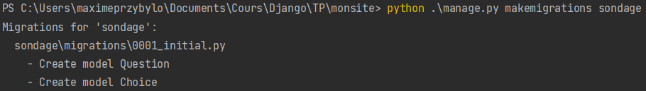
Suivez-nous sur LinkedIn Twitter @Adrar_Numerique … et sur le web : www.adrar-numerique.com
Maintenant que nos modèles sont fait nous pouvons indiquer à django de l’appliquer à notre base de données. Cela se fait en deux étapes : tout d’abord préparer la migration vers notre base, puis la migrer. Pour préparer la migration il faut utiliser la commande makemigrations sondage du script manage.py
ADRAR Pôle Numérique Occitanie

Slide 8
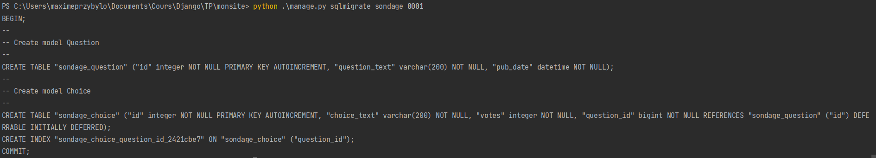
Suivez-nous sur LinkedIn Twitter @Adrar_Numerique … et sur le web : www.adrar-numerique.com
Suite à la première commande django créé un fichier de migration dans le dossier migrations de notre répertoire sondage. Vous pouvez visualiser le code sql de votre migration grâce à la commande sqlmigrate sondage 0001. 0001 ici symbolise le numéro de la migrations que vous voulez visualiser. /!\ Cette commande n’a aucune action sur votre base, elle permet juste de visualiser la requête.
Vous pouvez constater que django crée automatiquement un champ id comme clef primaire de chaque table. Le code que vous voyez affiché via cette commande varie en fonction du moteur que vous avez sélectionné.
ADRAR Pôle Numérique Occitanie

Slide 9
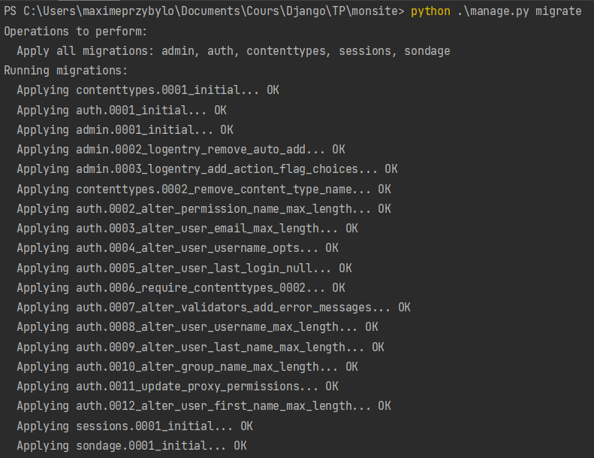
Suivez-nous sur LinkedIn Twitter @Adrar_Numerique … et sur le web : www.adrar-numerique.com
Une fois la migrations créée vous devez l’appliquer grâce à la commande migrate du script manage.py
On voit ici que django applique les migrations de toutes les application renseignées dans le fichier monsite/settings.py
ADRAR Pôle Numérique Occitanie

Slide 10
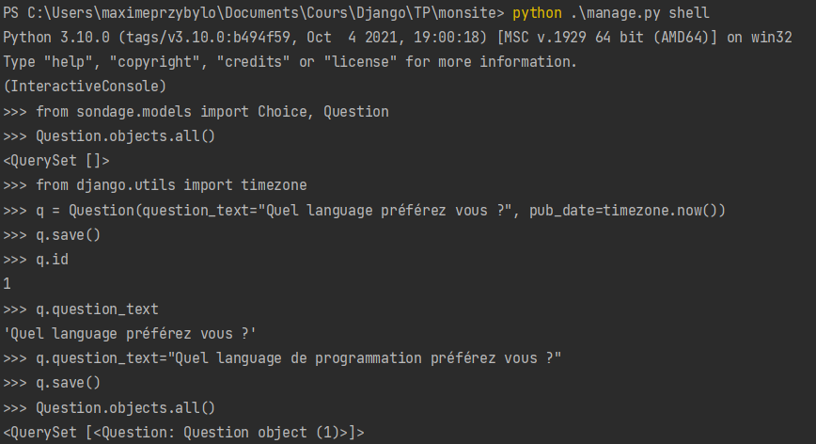
Suivez-nous sur LinkedIn Twitter @Adrar_Numerique … et sur le web : www.adrar-numerique.com
Nous pouvons maintenant utiliser le shell fournit avec le scripte manage.py afin de tester nos tables. Ce shell est simplement un invité de commande python en liens directe avec votre projet.
Nous commençons par importer nos différents modèles.
Nos classes disposent de différentes méthodes, notamment objects.all() premettant d’afficher tous les éléments présents dans notre table.
On peut très bien faire des enregistrement dans notre base en créant un objet de la classe de notre table puis en utilisant la méthode save() sur notre objet pour l’enregistrer dans la base.
Nous pouvons ensuite accéder aux champs de notre élément inséré en utilisant les attributs de notre objet. Nous pouvons également modifier les champs de notre enregistrement en modifiant ses attributs.
ADRAR Pôle Numérique Occitanie

Slide 11

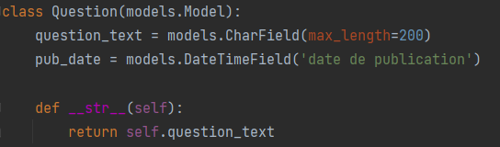
Suivez-nous sur LinkedIn Twitter @Adrar_Numerique … et sur le web : www.adrar-numerique.com
Lorsque nous avons utilisé la méthode objects.all() sur notre objet créé l’affichage n’était pas parlant du tout
Pour bénéficier d’un affichage plus représentatif il faudra définir la super méthode __str__ de notre classe. Cela se passe du coup dans notre fichier sondage/models.py
Maintenant, lorsqu’on utilisera la méthode objects.all() sur notre classe Question il affichera l’attribut question_text
Définissez la super méthode __str__ pour votre classe Choice et relancez votre shell afin de constater le changement.
ADRAR Pôle Numérique Occitanie

Slide 12


Suivez-nous sur LinkedIn Twitter @Adrar_Numerique … et sur le web : www.adrar-numerique.com
Il nous est aussi possible de définir des méthode dans nos classes afin de les utiliser dans notre shell, et plus tard dans notre projet web. Rajoutons donc une méthode à notre classe Question permettant de vérifier si une question a été publié récemment:
Il faudra bien sûr importer datetime et timezone pour faire fonctionner ces méthode
Cette méthode return donc True si la valeur l’attribut pub_date de notre objet est supérieur ou égal à la date du jours -1 jour (donc hier)
ADRAR Pôle Numérique Occitanie

Slide 13
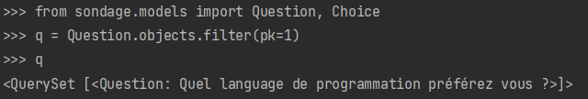

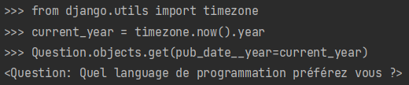
Suivez-nous sur LinkedIn Twitter @Adrar_Numerique … et sur le web : www.adrar-numerique.com
Continuons de tester nos modèles avec le shell du script manage.py. Il est possible d’appliquer un filtre de recherche pour intérroger notre base. Ce filtre peut prendre comme paramètre la clé primaire (pk=), recherche de chaine de caractères dans un champ (champ__startswith=) ou encore une correspondance de dates.
Le même genre de recherche peut s’effectuer sur un get, le type d’objets retourné n’est cependant pas le même.
ADRAR Pôle Numérique Occitanie

Slide 14
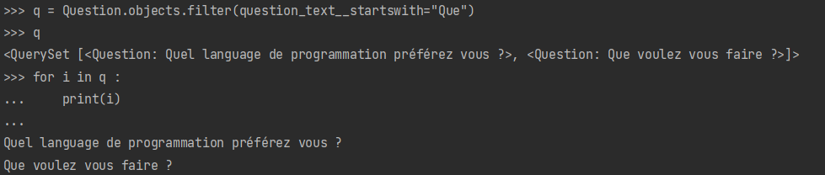
Suivez-nous sur LinkedIn Twitter @Adrar_Numerique … et sur le web : www.adrar-numerique.com
La différence entre le get et le filter est que le get nous retourne un objet unique correspondant au critères de recherche alors que le filter nous retourne un objet de type QuesrySet comprenant des objets correspondant aux critères. Cette différence change ce que nous pourrons faire avec et la manière de les manipuler. Déclarons une nouvelle question pour pouvoir tester le fonctionnement :
Tentons maintenant d’appliquer notre filtre de recherche basé sur la présence d’une chaine de caractères au début de notre attribut question_text avec un filter puis avec un get :
La requète se passe correctement, il nous retourne bien un objet QuerySet comprenant les question correspondantes dans lequel on peut itérer
ADRAR Pôle Numérique Occitanie

Slide 15
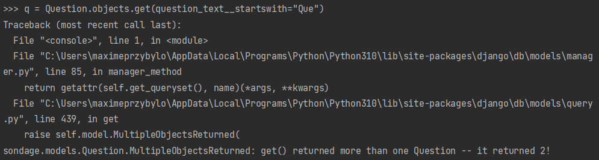

Suivez-nous sur LinkedIn Twitter @Adrar_Numerique … et sur le web : www.adrar-numerique.com
Faisons la même chose avec la fonction get :
On constate que la fonction get nous retourne une erreur car plusieurs objets correspondent à la recherche. Nous pouvons cependant utiliser notre méthode was_published_recently() lorsque get nous retourne bien un seul objet :
ADRAR Pôle Numérique Occitanie

Slide 16
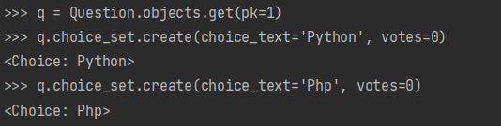
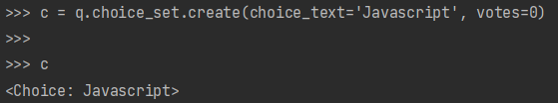
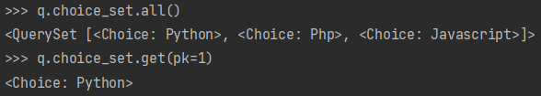
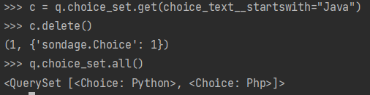

Suivez-nous sur LinkedIn Twitter @Adrar_Numerique … et sur le web : www.adrar-numerique.com
Nous pouvons aussi nous servir de la relation clef étrangère pour manipuler nos tables :
Nous pouvons du coup également manipuler notre set de clef étrangères de la même manière que nos objets :
ADRAR Pôle Numérique Occitanie

Slide 17
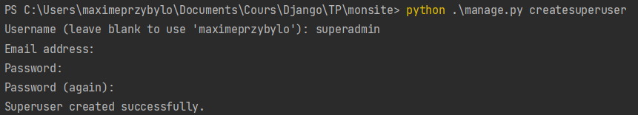
Suivez-nous sur LinkedIn Twitter @Adrar_Numerique … et sur le web : www.adrar-numerique.com
Nous avons également la possibilité d’utiliser la page d’administration généré par django pour manipuler notre BDD.
Cette page est présente par défaut (vous l’avez peut-être vue dans la liste INSTALLED_APPS du fichier settings.py) mais pour pouvoir l’utiliser il faut tout d’abord créer un utilisateur administrateur. Cela se fait encore une fois grâce au script manage.py avec l’option createsuperuser :
Nous pouvons maintenant nous connecter à la page d’administration de notre projet (en oubliant pas de démarrer notre serveur au préalable)
Comme indiqué dans le fichier monsite/urls.py la page d’administration est accessible à l’url http://localhost/admin
ADRAR Pôle Numérique Occitanie

Slide 18
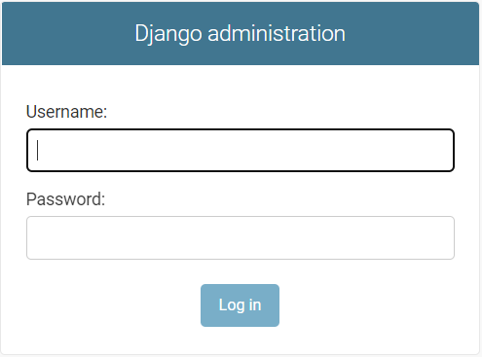
Suivez-nous sur LinkedIn Twitter @Adrar_Numerique … et sur le web : www.adrar-numerique.com
En tappant l’url vous arrivez sur la page de connexion de l’outil d’administration de votre projet. Saisissez les informations indiquées lors de la commande createuser.
ADRAR Pôle Numérique Occitanie

Slide 19
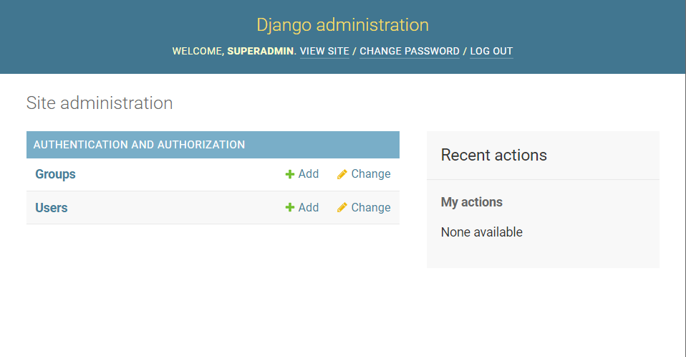
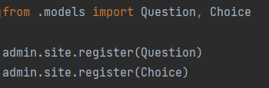
Suivez-nous sur LinkedIn Twitter @Adrar_Numerique … et sur le web : www.adrar-numerique.com
Par défaut vous ne voyez pas vos modèles sur la page d’administration. Vous ne voyez que ce qui est préconfiguré par django, c’est-à-dire les utilisateurs et le groupes. Nous allons ajouter l’administration de nos tables à cette page. Cela se passe dans le fichier admin.py de votre application. Rajoutez y les lignes suivantes :
ADRAR Pôle Numérique Occitanie

Slide 20
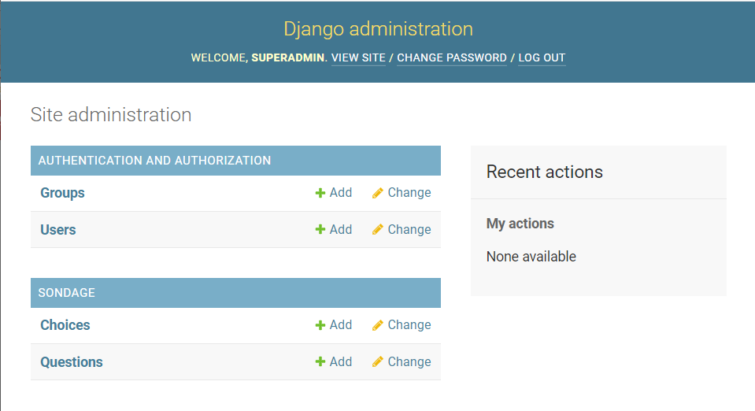
Suivez-nous sur LinkedIn Twitter @Adrar_Numerique … et sur le web : www.adrar-numerique.com
Rechargez la page pour voir que les catégories Choices et Questions se sont rajoutées.
Vous pouvez maintenant cliquer sur ces catégories pour créer, voir, mettre à jours ou supprimer des éléments de vos tables.
ADRAR Pôle Numérique Occitanie

